Slide 1

Introducción a la epidemiología
Universidad Autónoma del Estado de México
Centro Universitario Valle de Chalco
Unidad de Aprendizaje:
Epidemiología
Núcleo de Formación:
Básico
Carácter:
Optativo
Licenciatura en Enfermería
Mtra. en SP. Adriana Ivette Macías Martínez

Slide 2
Introducción
La Epidemiología tiene como objetivo describir y explicar la
dinámica de la salud poblacional, identificar los elementos que la componen, a fin de intervenir en el curso de su
desarrollo natural; para ello investiga la distribución,
frecuencia y determinantes de las condiciones de salud.

Slide 3
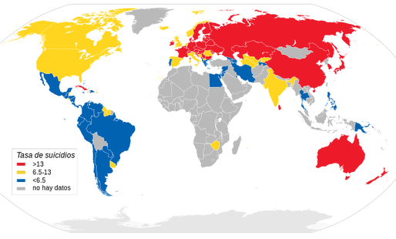
Propósito del curso
El discente analizará los factores relacionados con la frecuencia y la distribución de las enfermedades en los diferentes grupos humanos.

Slide 4
Contenido sintético
Introducción a la Epidemiología
Dinámica de la transición de la enfermedad
Objetivo de la Unidad de Competencia:
El discente analizará los elementos teóricos de la epidemiología
para identificar su contribución en el manejo de la salud de la
población.

Slide 5
Definición
Estudio de la frecuencia, distribución y determinantes de la salud y enfermedad en poblaciones específicas e incluye las aplicaciones a la promoción de la salud y a la prevención y control de riesgos y problemas de salud.

Slide 6
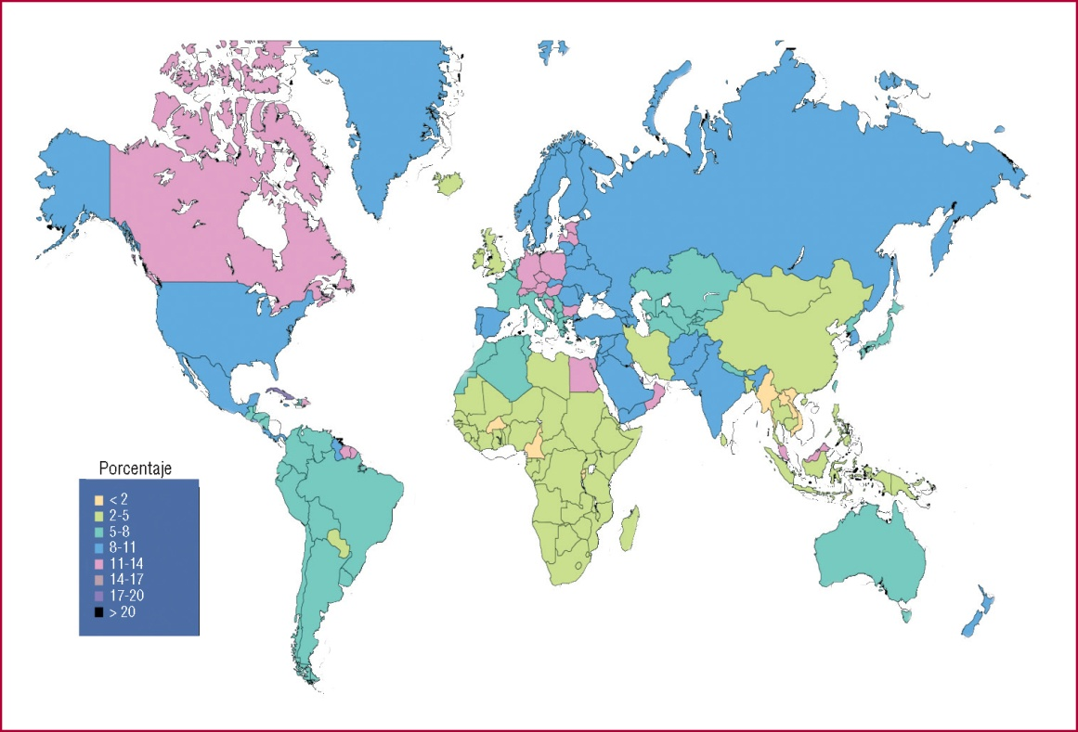
Estudio de la distribución y determinantes de los estados o acontecimientos relacionados con la salud en poblaciones específicas y la aplicación de este estudio al control de problemas sanitarios.

Slide 7
Componentes de la definición
Frecuencia
Requisito necesario para llevar a cabo cualquier investigación y genera conceptos y tipos de medidas.
Distribución
¿Quién la desarrolla? (Persona)
Determinantes
Factores que (genéticos o ambientales) pueden relacionarse con la frecuencia y distribución.
¿Dónde se da? (Lugar)
¿Cuándo ocurre? (Tiempo)

Slide 8
Tipos de epidemiología
Descriptiva
Analítica
Observa la realidad sin modificarla ni explicar cual es su origen.
Busca las causas y efectos, el por qué y el cómo.
Contempla la distribución de espacio-tiempo-persona.
Cuantifica la asociación entre exposición y resultados.

Slide 9
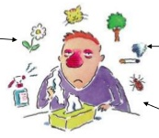
Objetivos
1. Identificar los factores causales que incrementan los riesgos de enfermedad en poblaciones humanas.

Slide 10
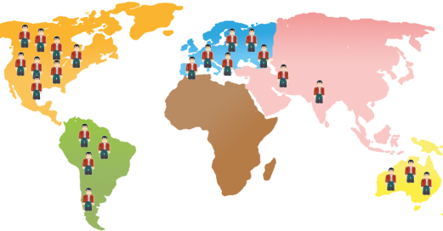
2. Determinar la frecuencia de la enfermedad en la población.

Slide 11
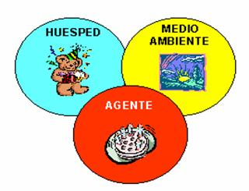
3. Estudiar la historia natural y el pronóstico de la enfermedad.

Slide 12

4. Evaluar nuevos métodos de diagnóstico, prevención y tratamiento.

Slide 13

5. Aportar información para el desarrollo de políticas y programas de salud, entre ellos los aplicados a los riesgos sanitarios.

Slide 14

Aplicaciones
Identificar grupos humanos que requieran ser atendidos prioritariamente y relevar sus necesidades y tendencias en la utilización de los Servicios de Salud para tomar medidas correctivas.

Slide 15
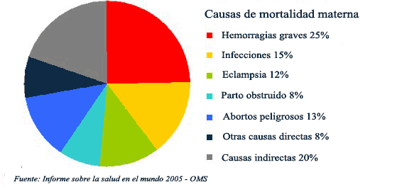
Estimar la situación de salud de la población y sus tendencias a través de tasas de morbili-mortalidad según sexo, edad, área geográfica y características socioeconómicas.

Slide 16
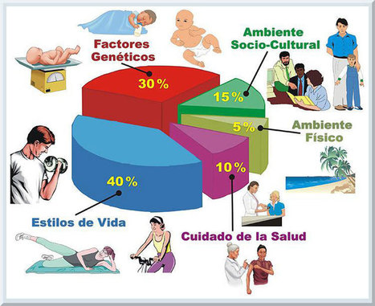
Analizar los niveles y las tendencias de exposición de la población a los factores biológicos, sociales, económicos, culturales, políticos y ambientales.

Slide 17

Medir el impacto de los Servicios de Salud y de las intervenciones, así como la eficacia y eficiencia de las decisiones adoptadas.

Slide 18

Identificar opciones tecnológicas efectivas y seguras que se adapten a la realidad de nuestro país.

Slide 19

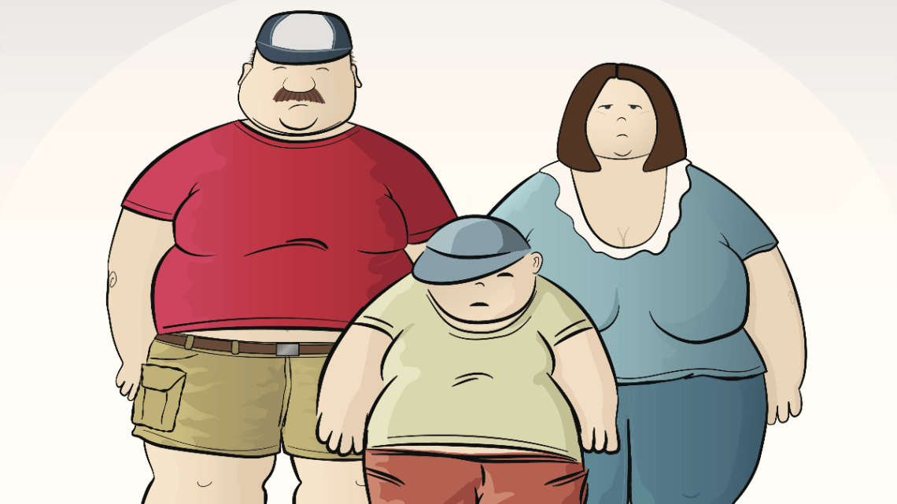
Transición epidemiológica
Se define como el cambio en los patrones de enfermedad y en las causas de muerte.
Se pasa de una mortalidad ocasionada por enfermedades infecciosas a una alta prevalencia de en enfermedades crónicas.

Slide 20
TRANSICIÓN EPIDEMIOLÓGICA
Desplazamiento
Enfermedades transmisibles por las no transmisibles
Morbilidad y mortalidad de jóvenes a viejos
Polarización epidemiológica
Diferencias de morbilidad y mortalidad en un mismo país, ciudad, etc.
Mortalidad, por la morbilidad, secuelas e invalidez

Slide 21
1940 |  | 1970 |  | 2012
Diarreas y enteritis Gripe y neumonía Paludismo Accidentes Sarampión |  | Influenza y neumonía Enteritis y diarrea Enfermedades del corazón Enfermedades perinatales Tumores malignos |  | Diabetes mellitus Enfermedades isquémicas del corazón Cirrosis y otras enfermedades del hígado Enfermedad cerebrovascular Enfermedad obstructiva crónica.

Slide 22
Epidemiología y prevención
Identificar riesgo elevado
Programas preventivos
Detección temprana
Factores de riesgo
Modificación

Slide 23
PREVENCIÓN PRIMARIA | PREVENCIÓN SECUNDARIA | PREVENCIÓN TERCIARIA
Período prepatogénico | Período patogénico
Actividades encaminadas al: Fomento a la salud Protección específica Promoción de la salud | Su finalidad es detener o retardar el progreso de una enfermedad y/o secuelas, después de la iniciación. Incluye: Diagnóstico precoz Tratamiento inmediato Limitación del daño | Se enfoca a la rehabilitación.

Slide 24
Bibliografía
De Almeida, N. & Rouquayrol, M. Z. (2008). Introducción a la epidemiología. Argentina: Lugar editorial.
García, A. M. & Benavides, F. G. (2011). Salud laboral: prevención de riesgos laborales. En I. Hernández-Aguado (ed.). Manual de Epidemiología y Salud Pública. Madrid: Editorial Médica Panamericana pp. 245-249.
Gordis, L. (2005). Epidemiología. España: Elsevier.
López, O. Escudero, J. C. & Carmona, L. D. (2008). Los determinantes sociales de la salud. Una perspectiva desde el Taller Latinoamericano de Determinantes Sociales de la Salud, ALAMES.Medicina Social, 3 (4), 323-335.
Velasco, H. E., Cruz, A. & Rodríguez, L. E. (S/F). Generalidades y usos de la epidemiología. México: Instituto Nacional de Salud Pública.

Slide 25


Slide 26
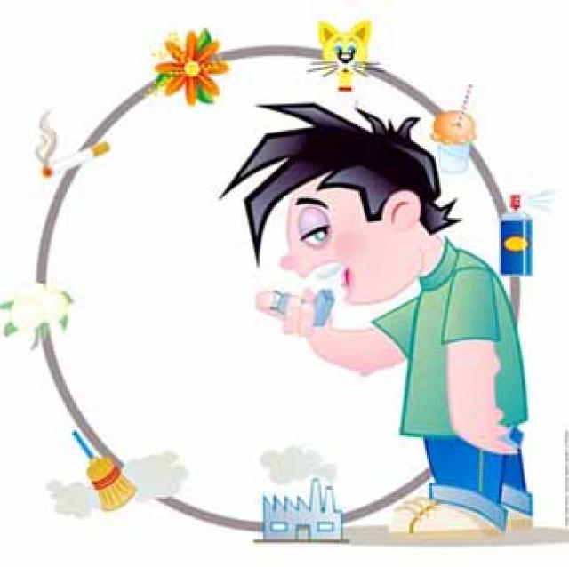
Dinámica de la transición
de la enfermedad

Slide 27
Contenido sintético
Dinámica de la transición de la enfermedad
Causalidad e inferencia
Objetivo de la Unidad de Competencia:
El discente identificará los principios de la transición de la enfermedad.

Slide 28
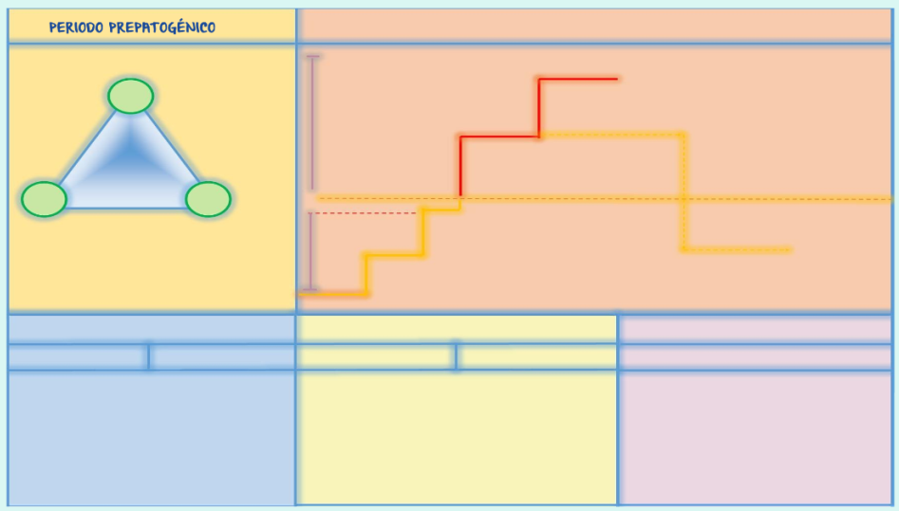
Historia natural de la enfermedad
Es la evolución del proceso patológico sin intervención medica, y determina la secuencia de acontecimientos que ocurren al cuerpo desde que se producen las primeras acciones hasta que se desarrolla la enfermedad y ocurre el desenlace.

Slide 29


¿Para que sirve conocer la historia natural de la enfermedad?
Medidas de prevención promoción y curación.
Identificar y actuar sobre los factores específicos de la enfermedad.
Ayudar con el pronóstico clínico e intervenciones.

Slide 30
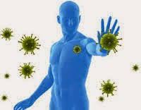


TRIADA ECOLOGICA
Huésped
persona
Medio ambiente
Interno
externo
Agente
Biológico
Químico
físico

Slide 31
Períodos
Pre patogénico
Patogénico
Se rompe el equilibrio
No hay enfermedad
Equilibrio con su ambiente
Implantación
Síntomas no identificables
Inicio de la enfermedad
Cambios celulares y tisulares
Síntomas identificables

Slide 32
Etapas del período patogénico
Signos síntomas inespecíficos
Sintomatología especifica
Cronicidad
Resolución
Muerte
Secuela
Es la etapa final de la enfermedad
Complicaciones
Se involucran otras afecciones en el organismo
Presenta signos síntomas por largo periodos o de por vida
El proceso remite y el hospedero remite al periodo pre patogénico
Manifestaciones propias de la patología
Fiebre, cefalea, malestar general
presenta algún tipo de invalidez o alteración funcional permanente

Slide 33
NIVELES DE PREVENCIÓN
Prevención primaria
Prevención secundaria
Prevención terciaria
Mantener la salud del individuo.
Promoción a la salud.
Eliminar o disminuir factores de riesgo.
Protección específica.
Medidas que se aplican durante el periodo de latencia de la enfermedad
Diagnostico precoz
tratamiento oportuno
Limitar posible incapacidad y secuelas de la enfermedad
Tratamiento agudo y rehabilitador
Físico y mental
Laboral
Económico
Social

Slide 34
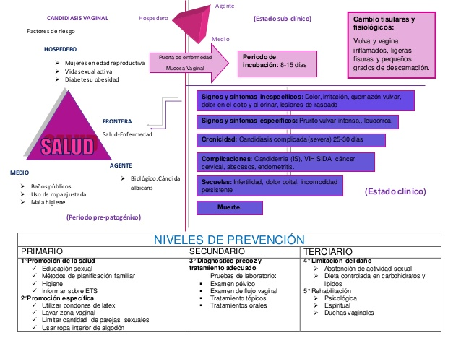

Slide 35
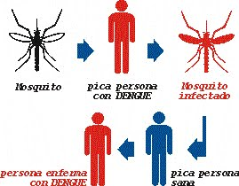
Cadena epidemiológica
Es el conjunto de elementos (eslabones) que se precisan para que ocurra una enfermedad transmisible.

Slide 36
Elementos
1. Agente causal
2. Reservorio
3. Puerta de salida del agente
4. Vía de transmisión
5. Puerta de entrada en el huésped
6. Hospedero susceptible

Slide 37
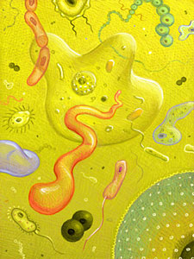
1. Agente causal
Todo agente biológico que por su presencia puede dar origen a una enfermedad transmisible.
parásitos
bacterias
Virus
hongos

Slide 38
Características de los agentes causales
Capacidad del agente para extenderse.
CONTAGIOSIDAD
Capacidad para dar lugar a una enfermedad.
VIRULENCIA
Cantidad de enfermedad que puede producir.
INMUNOGENICIDAD
Habilidad para producir reacción inmunológica local o general.
PATOGENICIDAD
INFECTIVIDAD
Capacidad para multiplicarse en los tejidos, dando o no lugar a la enfermedad.

Slide 39
2. Reservorio
Todo ser animado o inanimado, en los que el agente causal se reproduce y se perpetúa en un ambiente natural, del que depende para su supervivencia.
Animal
Telúrico
Humano enfermo
Humano portador

Slide 40
Tipos de reservorios
El hombre enfermo y portador, con signos y síntomas, capaz de contagiar a otros
Individuo que sin presentar signos o síntomas tienen un agente que puede ser transmitido a otros.
La enfermedad se adquiere desde un animal (agresiones o toxinas).
Se encuentran en el suelo, agua o fómites.

Slide 41
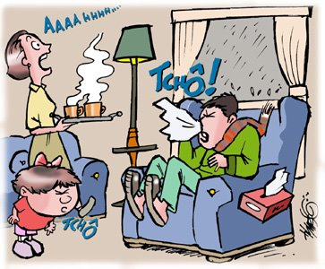
3. Puerta de salida del agente
5. Puerta de salida del huésped
Camino por el cual un agente infeccioso sale del reservorio y suele ser la misma de entrada en el huésped.

Slide 42
Puertas de entrada y salida
RESPIRATORIA
GENITOURINARIA
DIGESTIVA
PIEL
PLACENTARIA

Slide 43
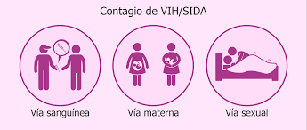
4. Vías de transmisión
Es la forma en que el agente infeccioso se transmite del reservorio al huésped.
Directa
Indirecta

Slide 44
TRANSMISIÓN DIRECTA:
Se denomina también de persona a persona.
Se produce el paso de la enfermedad desde la fuente de infección al sano, sin intermediarios.
Por contacto | Por mordeduras | Área
Sexual (ITS) Mucosas (Difteria) Manos (Salmonella) Intraparto (oftalmía neonatal) | Rabia | Estornudar, toser y/o escupir (Influenza)

Slide 45
TRANSMISIÓN INDIRECTA
El contagio se produce con separación en el tiempo y el espacio entre la fuente y el huésped.
A través de seres animados (animales y humanos) o inanimados (alimentos, agua, fómites).
Se suelen relacionar con condiciones higiénicas deficientes.

Slide 46
Transmisión indirecta
Aire
Vector
Insecto o portado vivo que transporta un agente infeccioso
Agua
Vehículos
Alimentos

Slide 47
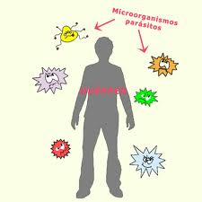
6. Huésped susceptible
Es todo sujeto sano y capaz de enfermar, que en circunstancias naturales permite la subsistencia o el alojamiento de un agente infeccioso, para que se produzca una enfermedad.

Slide 48
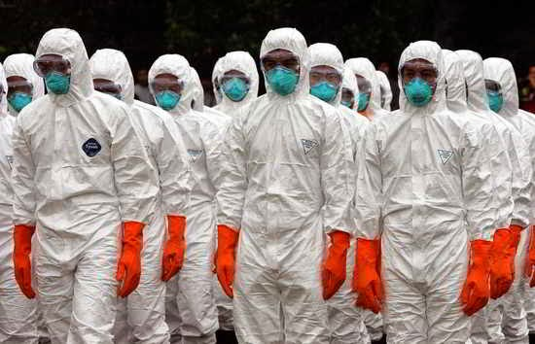
Endemia, epidemia y pandemia

Slide 49
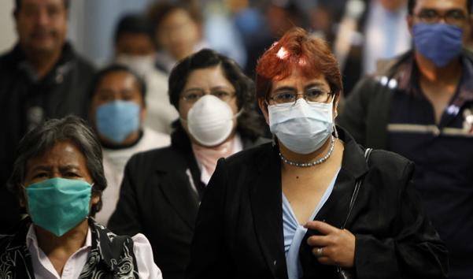
Endemia
Enfermedad que afecta a un país o un región determinada
habitualmente o en fechas fijas, por un periodo de tiempo
largo (varios años). Por lo general consiste en
enfermedades o afecciones infecciosas.

Slide 50
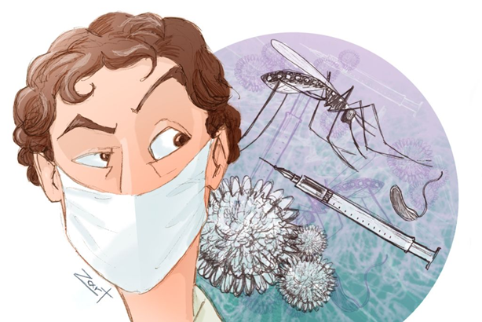
Elementos claves que definen una endemia
Su permanencia a lo largo del tiempo.
Afecta a una región o grupo de población claramente definidos.
Ejemplo de endemia es la malaria en algunas regiones de África o el mal de Chagas en muchos países latinoamericanos

Slide 51
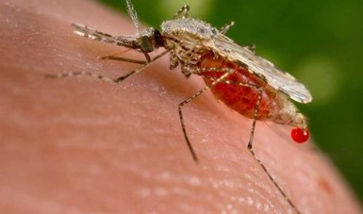
Ejemplos:
Enfermedades diarreicas agudas
Infecciones respiratorias agudas
Paludismo en zonas tropicales
En Brasil la fiebre amarilla del amazonas

Slide 52
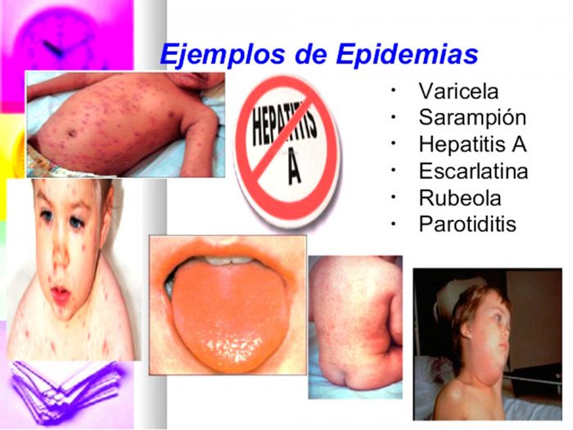
Epidemia
Ocurre cuando una enfermedad afecta a un número de individuos superior al esperado en una población durante un tiempo determinado.
Del griego( epi,por sobre y demos de pueblo.)

Slide 53
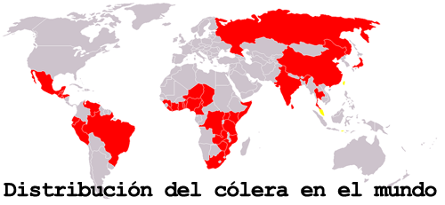
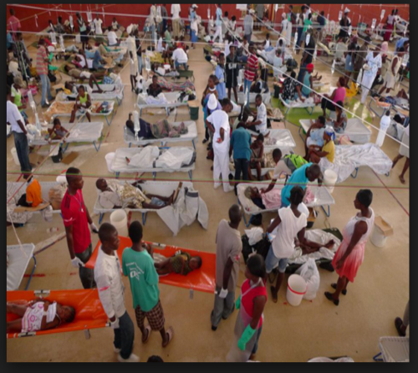
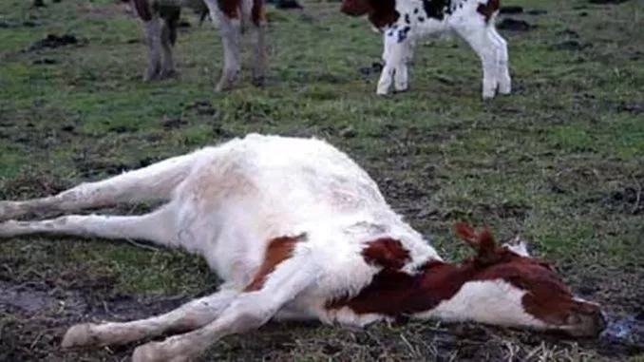
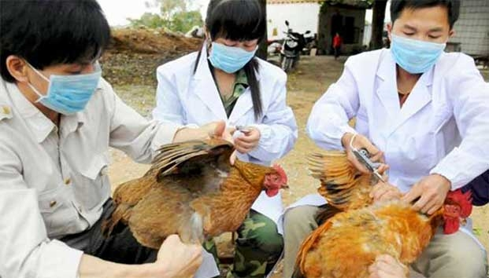
Ejemplos:
Cólera siglo XIX.
Síndrome de las vacas locas en1990.
Gripe aviar en 2003.

Slide 54
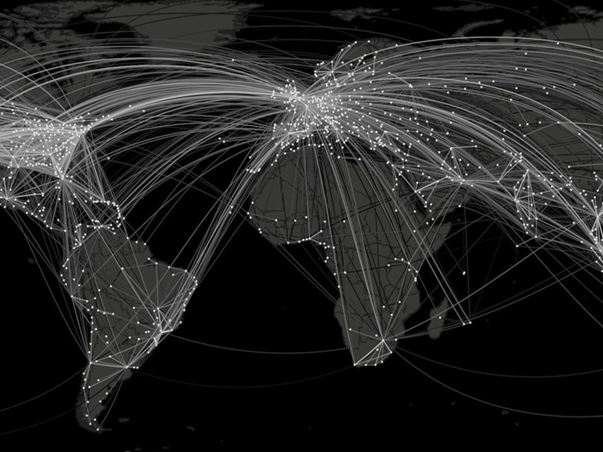
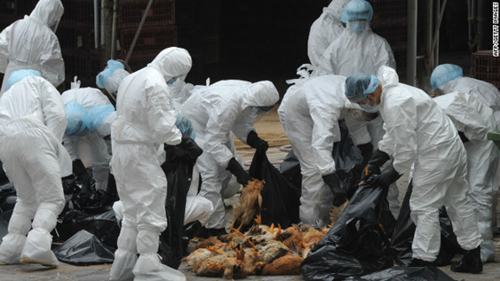
Pandemia
En caso de que la epidemia se extendiera por varias regiones geográficas extensas de varios continentes o incluso de todo el mundo se trataría de pandemia.

Slide 55
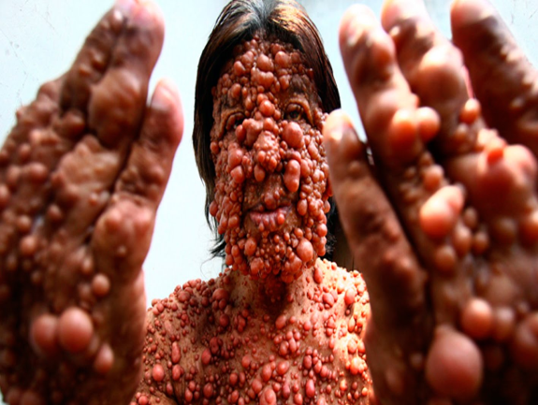

Ejemplos:
Viruela negra:
Acabo con la vida de millones de personas. Esta actualmente erradica del mundo.
VIH-SIDA (1980 a la fecha):
Ha terminado con la vida de mas de 25 millones de personas alrededor del mundo. La mayoría de estas victimas se han dado en el continente africano.

Slide 56
La OMS indica que para que pueda aparecer una pandemia, se necesita:
-Que aparezca un agente nuevo
-Que no haya circulado previamente
-No exista población inmune a él.
Que el agente sea capaz de producir casos graves de enfermedad.
Que el agente tenga la capacidad de transmitirse de persona a persona de forma eficaz.

Slide 57
Bibliografía
De Almeida, N. & Rouquayrol, M. Z. (2008). Introducción a la epidemiología. Argentina: Lugar editorial.
Donis de Santos, X. (2015). Historia Natural de la Enfermedad.
Gordis, L. (2005). Epidemiología. España: Elsevier.
Rozemblant, E. (2000). Modelo de la historia natural de la enfermedad.
Velasco, H. E., Cruz, A. & Rodríguez, L. E. (S/F). Generalidades y usos de la epidemiología. México: Instituto Nacional de Salud Pública.

Slide 58


